Slide 1
KLASICISMUS

Slide 2
KLASICISMUS
Vznikl v 17. století ve Francii
Umělecký směr aristokracie v 17. – 18. století
Reakce na baroko
Rozšířený po celém světě

Slide 3
ZNAKY
Vzor – antické umění – tvůrčí kázeň, umělecká krása, dokonalost, harmonie
Jednotné principy a pevný řád
Závazné normy společenské mravnosti
Rozumová kázeň (city jsou podřízeny rozumu)
Krása je v pravdě a v přírodě
Střízlivost, účelnost
Empír – vrcholná forma klasicismu

Slide 4
literatura
Inspirace – Aristotelova Poetika
Zásada 3 jednot
Rozdělení literárních žánrů na vysoké (óda, epos, tragédie) a nízké (komedie, fraška, bajka, píseň, satira)
Racionalismus – důraz kladený na rozumové poznání světa

Slide 5
autoři
Pierre Corneille – Cid
Jean Racine – Faidra
Moliere – Lakomec, Tartuffe, Zdravý nemocný
Jean de La Fontaine – Bajky
Carlo Goldoni – commedia dell´arte – Sluha dvou pánů

Slide 6
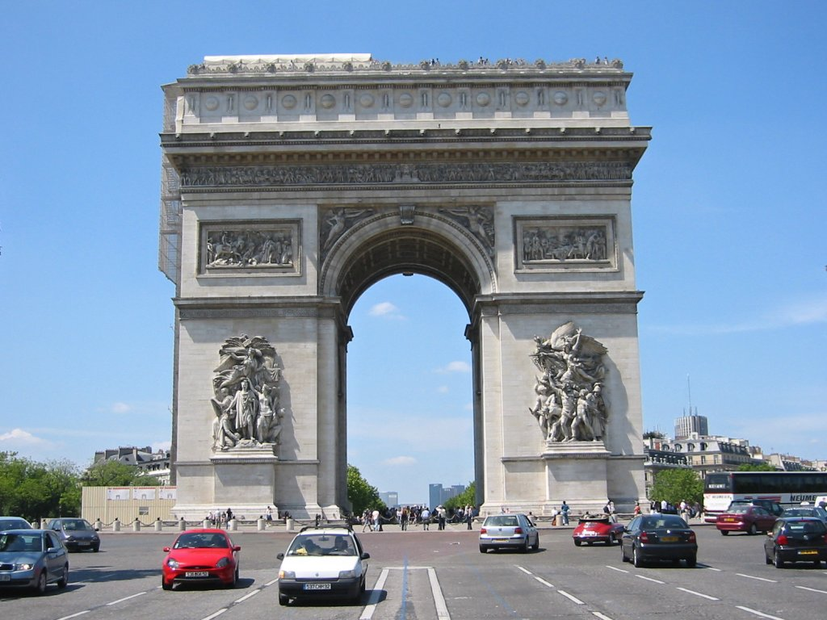
Vítězný oblouk - Paříž

Slide 7
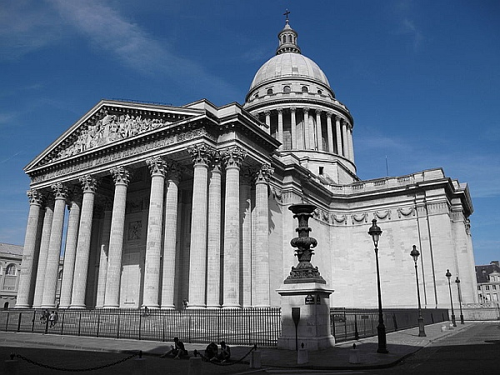
Pantheon - Paříž

Slide 8
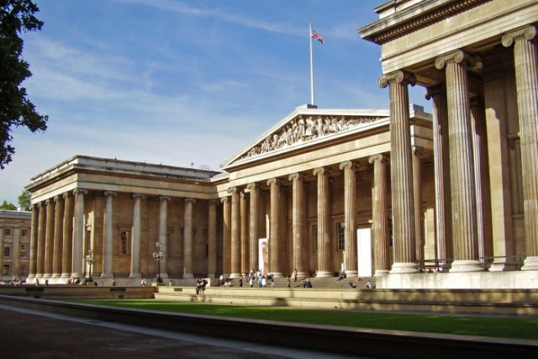
Britské muzeum - Londýn

Slide 9
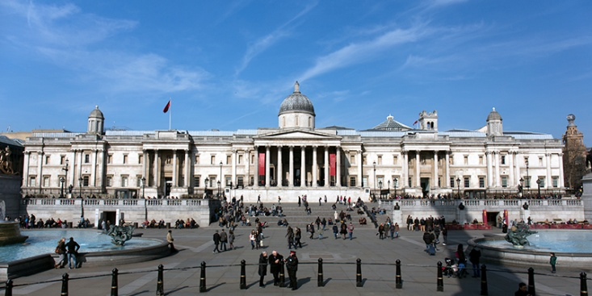
Národní galerie - Londýn

Slide 10
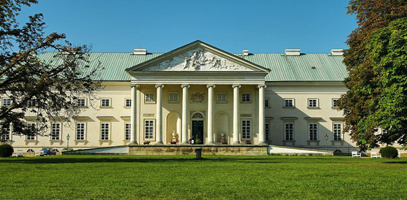
Zámek Kačina

Slide 11
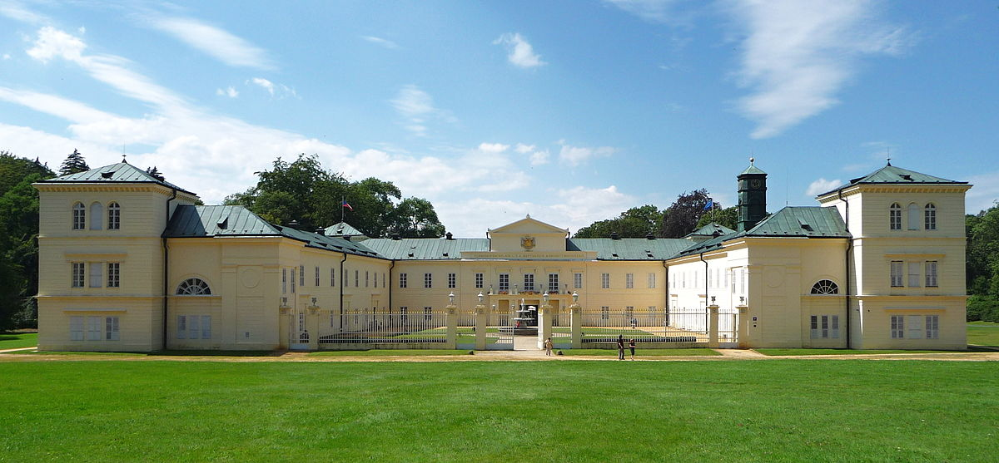
Zámek Kynžvart

Slide 12
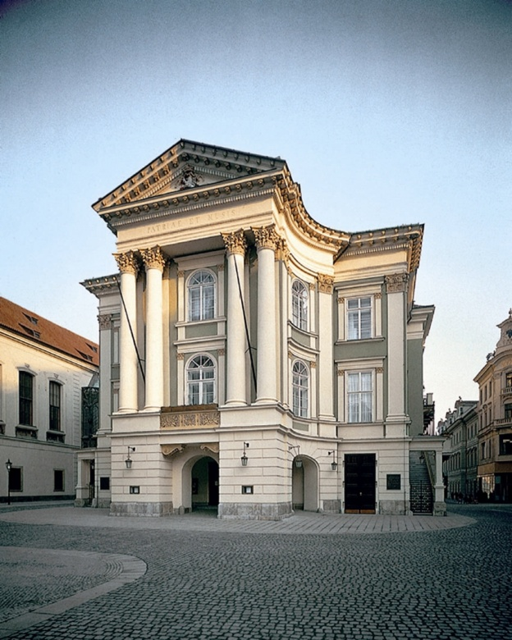
Stavovské divadlo

Slide 13
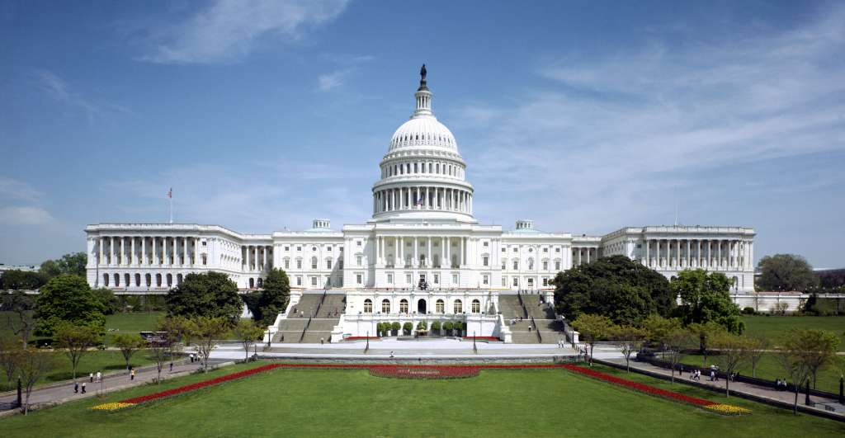
Kapitol - Washington

